Slide 1
PERCAYA KEPADA TUHAN

Slide 2
Apakah Anda benar-benar percaya kepada Tuhan? Faktanya banyak orang berkata ya, tapi tidak bertindak seperti itu. Dan yang lebih parah lagi, karena mereka tidak percaya pada Tuhan, mereka mungkin saja sedang mencuri milik Tuhan. Mungkin Anda akan berkata, “Ah masa sih, mana ada orang yang berani mencuri milik Tuhan.” tapi firman Allah berkata: “Kamu menipu [merampok] aku” (Maleakhi 2:8).

Slide 3
Catatan sejarah membuktikan bahwa begitu banyak orang telah mengambil uang Tuhan! Namun demikian, banyak orang tidak sadar mereka sudah berbuat curang, dan dalam pelajaran malam ini, Alkitab akan menunjukkan kepada Anda bagaimana menghindari kesalahan itu dan bagaimana menjadi makmur melalui iman yang sejati kepada Tuhan.

Slide 4
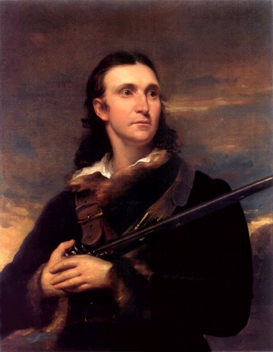
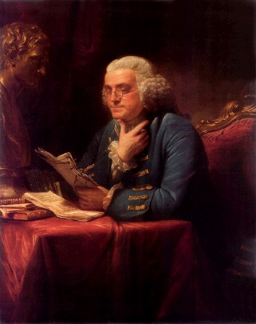
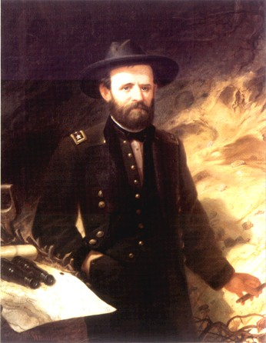
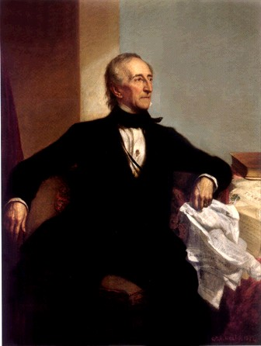
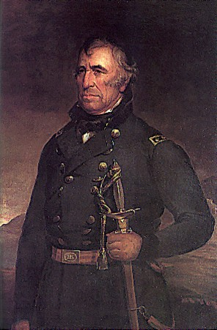
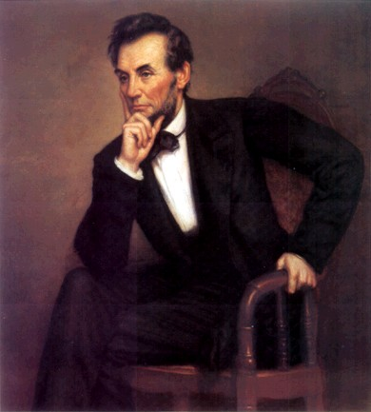
Banyak yang berpikir
kedudukan tinggi,
kekayaan, ketenaran,
merupakan syarat
mutlak untuk mendapatkan apa yang
sangat diharapkan dalam kehidupan

Slide 5
Allah yang penuh Kasih mempunyai rencana khusus untuk kebahagiaan umat manusia khususnya di dalam penataan harta-benda/kekayaan

Slide 6
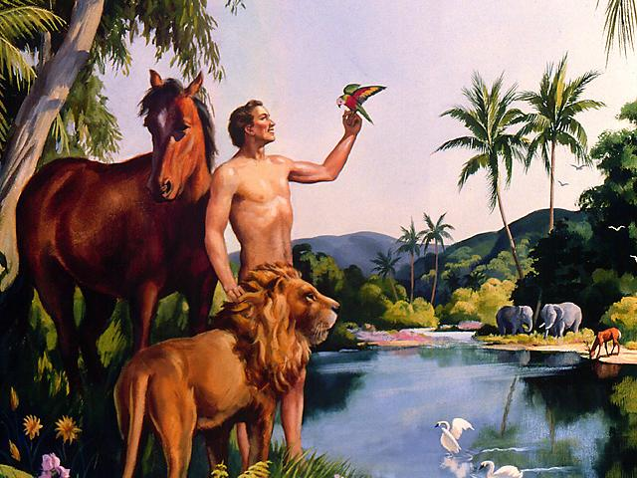
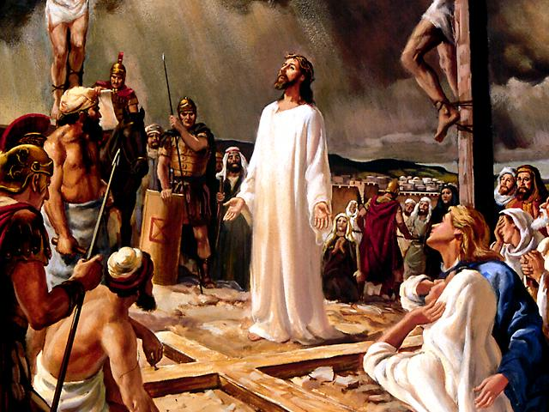
ALLAH ADALAH PEMILIK
OLEH PENCIPTAAN. Kejadian 1 : 26,27.
OLEH PENEBUSAN. Yohanes 3 : 16
ALLAH MEMILIKI DUNIA & ISINYA. Maz 24 : 1
ALLAH MEMILIKI LAUT. Maz 95 : 5
ALLAH MEMILIKI BINATANG TERNAK LIAR DAN
BURUNG DI UDARA. Maz 50 : 9 – 12.
ALLAH PEMILIK PERAK DAN EMAS. Hagai 2 : 9
7. ALLAH MEMILIKI TUBUH KITA. 1 Kor 6 : 19, 20.

Slide 7
Penciptaan
“Berfirmanlah Allah: ‘Baiklah Kita menjadikan manusia menurut gambar dan rupa Kita, supaya mereka berkuasa atas ikan-ikan di laut dan burung-burung di udara dan atas ternak dan atas seluruh bumi dan atas segala binatang melata yang merayap di bumi.’ Maka Allah menciptakan manusia itu menurut gambar-Nya, menurut gambar Allah diciptakan-Nya dia; laki-laki dan perempuan diciptakan-Nya mereka.”
Kejadian 1:26, 27

Slide 8
Penebusan
“Karena begitu besar kasih Allah akan dunia ini, sehingga Ia telah mengaruniakan Anak-Nya yang tunggal, supaya setiap orang yang percaya kepada-Nya tidak binasa, melainkan beroleh hidup yang kekal.”
Yohanes 3:16

Slide 9
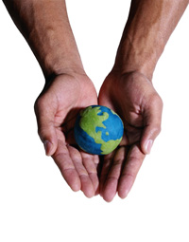
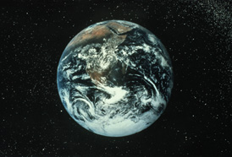
Tuhan pemilik semuanya
“Mazmur Daud. TUHANlah yang empunya bumi serta segala isinya, dan dunia serta yang diam di dalamnya.”
Mazmur 24:1

Slide 10
Allah pemilik laut dan isinya
“Kepunyaan-Nya laut, Dialah yang menjadikannya, dan darat, tangan-Nyalah yang membentuknya.”
Mazmur 95:5

Slide 11
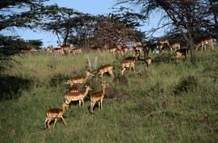
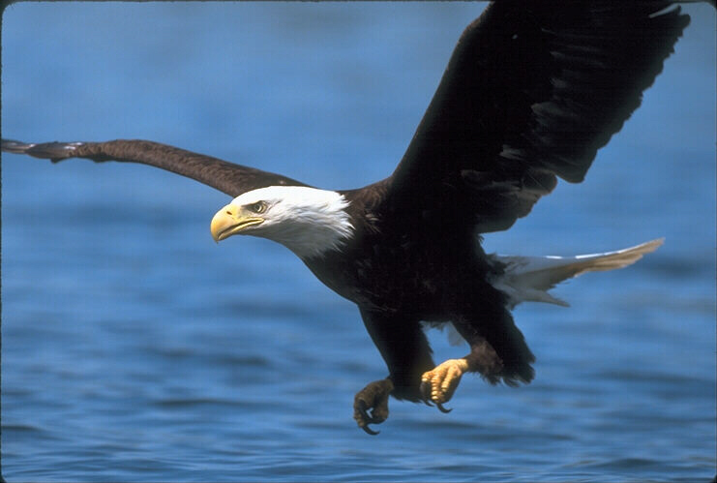
Allah pemilik semua binatang
“Sebab punya-Kulah segala binatang hutan, dan beribu-ribu hewan di gunung. Aku kenal segala burung di udara, dan apa yang bergerak di padang adalah dalam kuasa-Ku.”
Mazmur 50:10, 11

Slide 12
Allah pemilik semua harta benda
“Kepunyaan-Kulah perak dan kepunyaan-Kulah emas, demikianlah firman TUHAN semesta alam.” Hagai 2:9

Slide 13
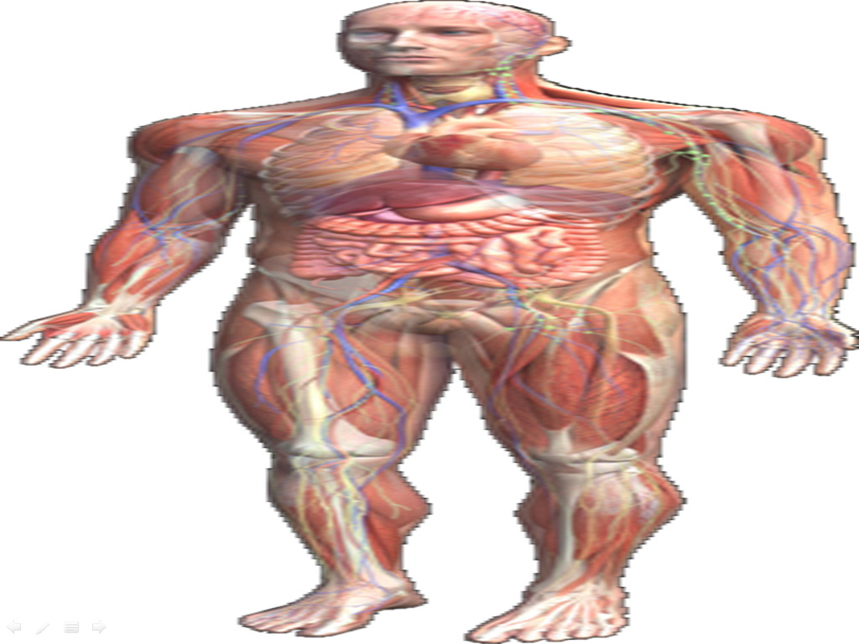
Tubuhmu adalah milik Allah
“Atau tidak tahukah kamu, bahwa tubuhmu adalah bait Roh Kudus yang diam di dalam kamu, Roh Kudus yang kamu peroleh dari Allah, -- dan bahwa kamu bukan milik kamu sendiri? Sebab kamu telah dibeli dan harganya telah lunas dibayar: Karena itu muliakanlah Allah dengan tubuhmu!” (1 Korintus 6:19, 20)

Slide 14
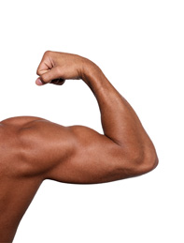
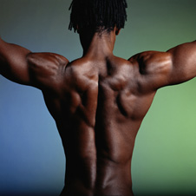
Tuhan sumber kekuatanmu
“Maka janganlah kaukatakan dalam hatimu: Kekuasaanku dan kekuatan tangankulah yang membuat aku memperoleh kekayaan ini. Tetapi haruslah engkau ingat kepada TUHAN, Allahmu, sebab Dialah yang memberikan kepadamu kekuatan untuk memperoleh kekayaan.”
Ulangan 8:17, 18

Slide 15
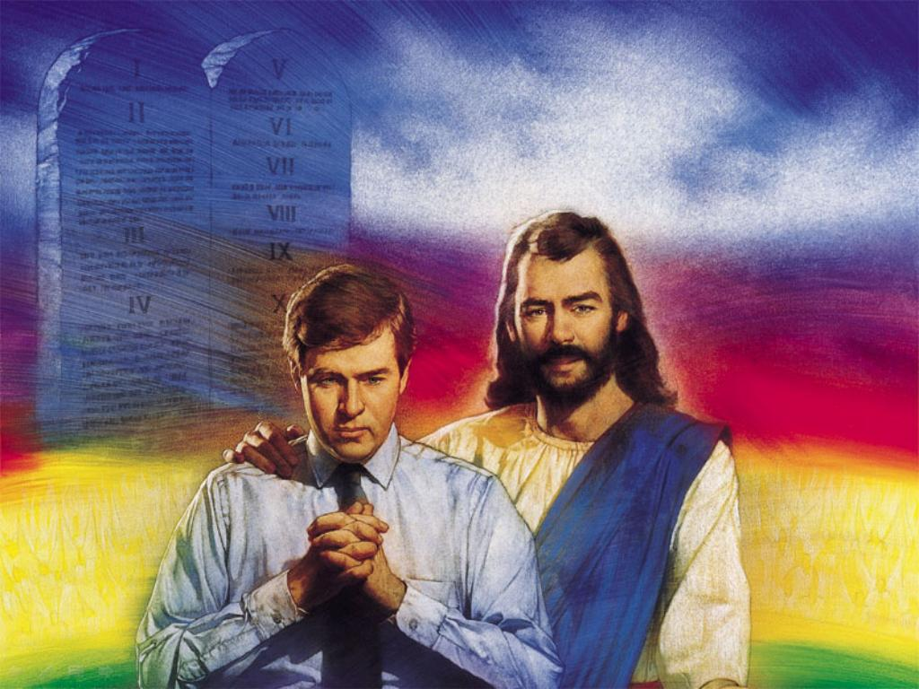
Allah adalah pemilik segala sesuatu, termasuk yang ada pada kita sekarang. Kita hanyalah orang kepercayaan-Nya (penatalayan-Nya).
Allah mau kita mengelola segala sesuatu yang dipercayakan-Nya kepada kita.

Slide 16
Milik kita
Milik Allah

Slide 21
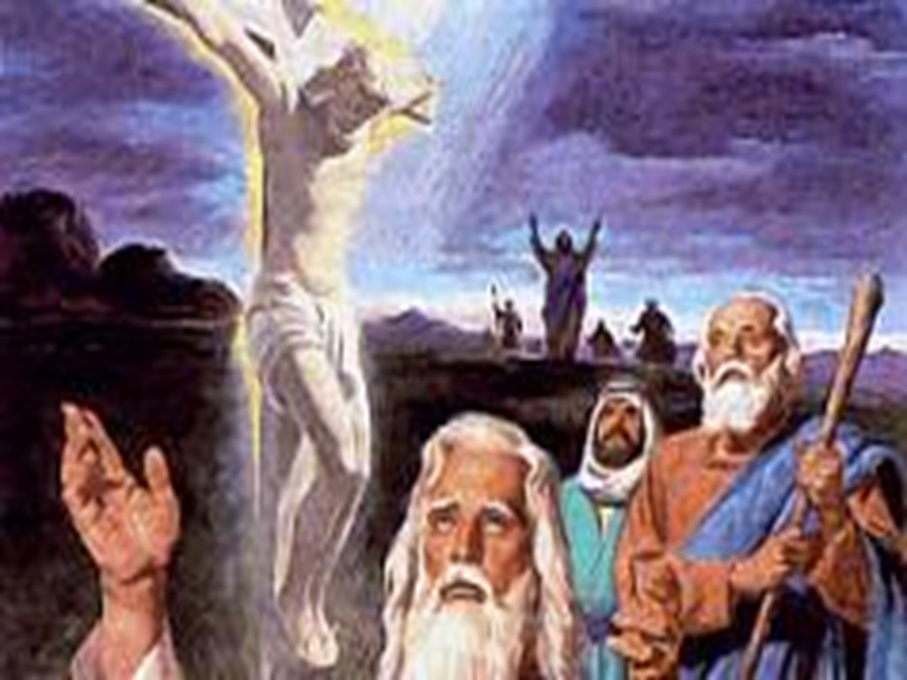
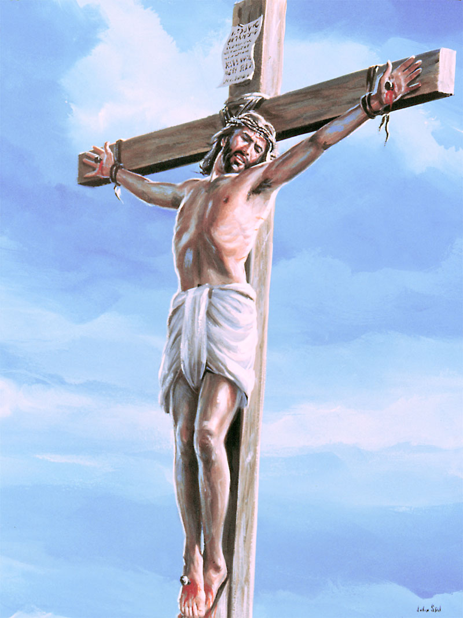
Banyak orang mengatakan bahwa sistem pengembalian perpuluhan sudah dipalangkan di atas kayu salib.
Apa benar demikian?

Slide 25
“Dan di bumi ini manusia-manusia fana menerima persepuluhan, dan di atas sana Ia menerima persepulahan itu yang tentang Dia diberi kesaksian, bahwa Ia hidup.”
Ibrani 7:8 (King James Version)

Slide 26
Menurut ayat-ayat di atas jelaslah bahwa Yesus juga mengukuhkan sistem persepuluhan, dan itu tetap berlaku bahkan jauh sesudah penyaliban Yesus.
Yang menerima perpuluhan itu memang manusia yang fana, tapi sesungguhnya Allah yang bertahkta di sorgalah yang menerima persepuluhan kita.

Slide 27
Mari kita belajar dari…
Pengalaman Adam dan Hawa

Slide 28
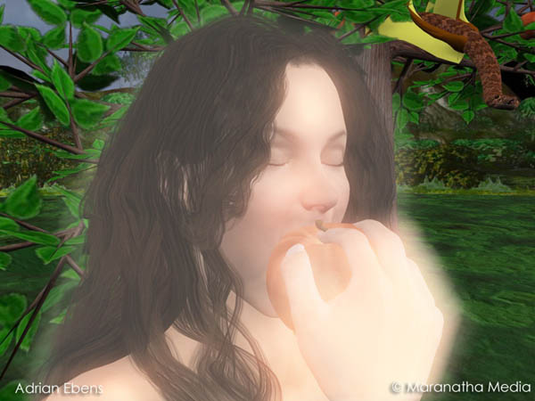
Mereka mengambil apa yang Tuhan nyatakan bukan milik mereka (Kejadian 2:16, 17). Buah pohon itu bukan milik mereka. Mereka harus membiarkannya sendiri, bahkan untuk menyentuh pun jangan. Tapi mereka memakan buah itu dan jatuh ke dalam dosa.
Sama seperti Adam dan Hawa, segalanya milik kita – kecuali sepersepuluh dari semua berkat-berkat-Nya, yang adalah milik-Nya. Tapi sama seperti Adam dan Hawa, Dia tidak mengambilnya secara paksa. Dia membiarkannya tetap dalam jangkauan kita tapi Dia mengamarkan, “Jangan ambil itu. Itu kudus. Itu milikku.” Kalau kita secara sadar mengambil persepuluhan Tuhan, maka kita mengulangi dosa Adam dan Hawa. Tuhan tidak butuh uang kita, tapi Dia layak menerima kesetiaan dan iman kita.

Slide 29
Sebagai tambahan bagi perpuluhan yang merupakan milik Tuhan, Tuhan juga meminta kita memberikan persembahan bagi pekerjaan-Nya, sebagai ungkapan kasih kita pada-Nya dan ucapan syukur atas berkat-berkat-Nya.

Slide 30
“Bawalah persembahan dan masuklah ke pelataran-Nya!”
Mazmur 96:8
“Hendaklah masing-masing memberikan menurut kerelaan hatinya, jangan dengan sedih hati atau karena paksaan, sebab Allah mengasihi orang yang memberi dengan sukacita.”
2 Korintus 9:7
Allah tidak menentukan jumlah tertentu untuk persembahan. Masing-masing orang dipersilahkan memutuskan sendiri seberapa banyak yang ingin diberikan, lalu berikanlah dengan sukacita…!!!

Slide 31
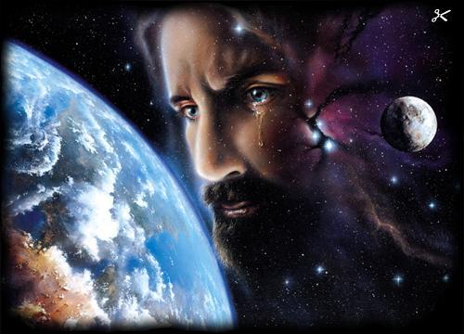
Seandainya kita merampok Tuhan dari persepuluhan dan persembahan, Dia merasa sedih, “Itulah sebabnya Aku sedih melihat angkatan itu, dan berkata: Selalu mereka sesat hati” (Ibrani 3:10).
Barangkali perasaan-Nya sama seperti seorang ayah yang anaknya mencuri uang sang ayah. Jumlah uangnya sendiri tidaklah penting. Tapi kurangnya kejujuran, kasih, dan rasa terimakasih si anak-lah yang sangat menyakiti hati sang ayah.

Slide 36
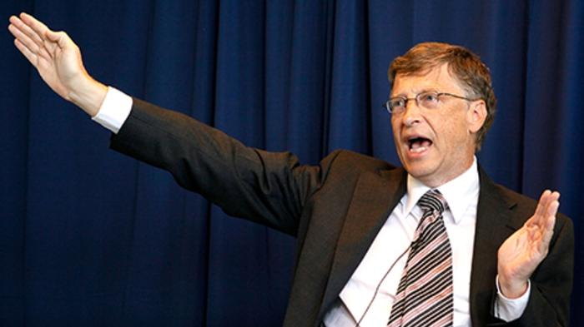
Bill Gates (Rp 361 triliun)

Slide 37
Pria yang dikenal sebagai penemu Microsoft ini tengah fokus mengurus organisasi badan amalnya, Bill & Melinda Gates Foundation, yang sudah banyak berdonasi di bidang pertanian, kelaparan, pendidikan, dan lainnya

Slide 38
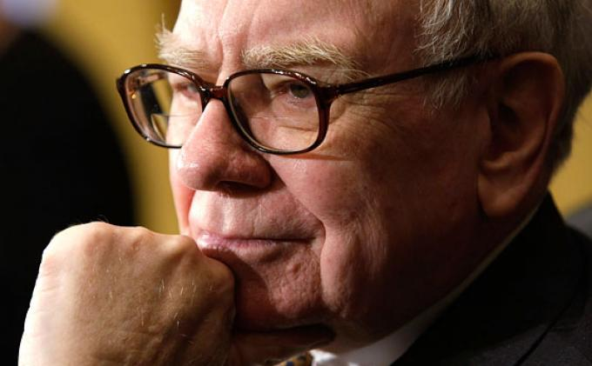
Warren Buffett (Rp 287 triliun)

Slide 39
CEO Berkshire Hathaway ini pernah mengatakan akan mendedikasikan 85% hartanya untuk amal dan mendukung program yang menggerakkan agar individu berpenghasilan besar membuka diri untuk beramal.

Slide 40
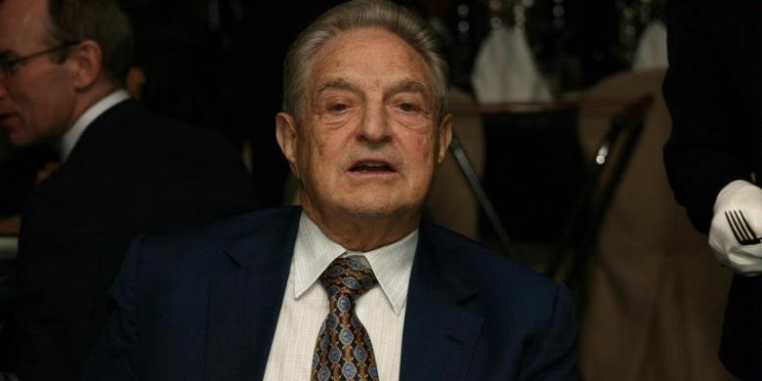
George Soros (Rp 107 triliun)

Slide 41
Mantan founder Soros Fund Management ini sekarang sedang menangani badan amalnya, Open Society Foundations, yang biasa berdonasi untuk isu di bidang sosial, kesehatan, dan pendidikan.

Slide 42
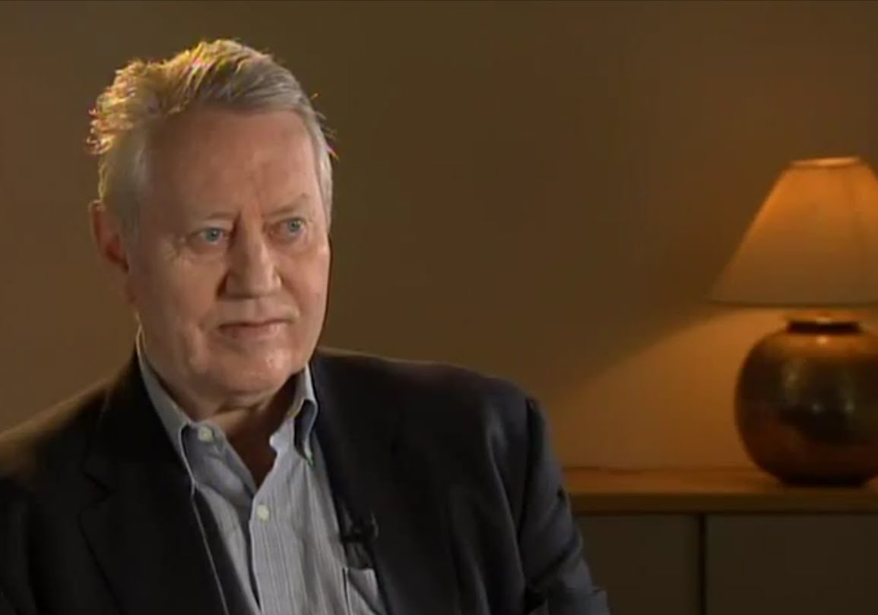
Charles Francis Feeney (Rp 84 triliun)

Slide 43
Pengusaha dan co-founder Duty Free Shoppers Group ini populer dengan sebutan "James Bond bidang amal" karena dedikasi penuhnya melalui badan amalnya, The Atlantic Philantrophies, dalam mendukung pendidikan, iptek, kesehatan, dan HAM.

Slide 44
Dato Tahir

Slide 45
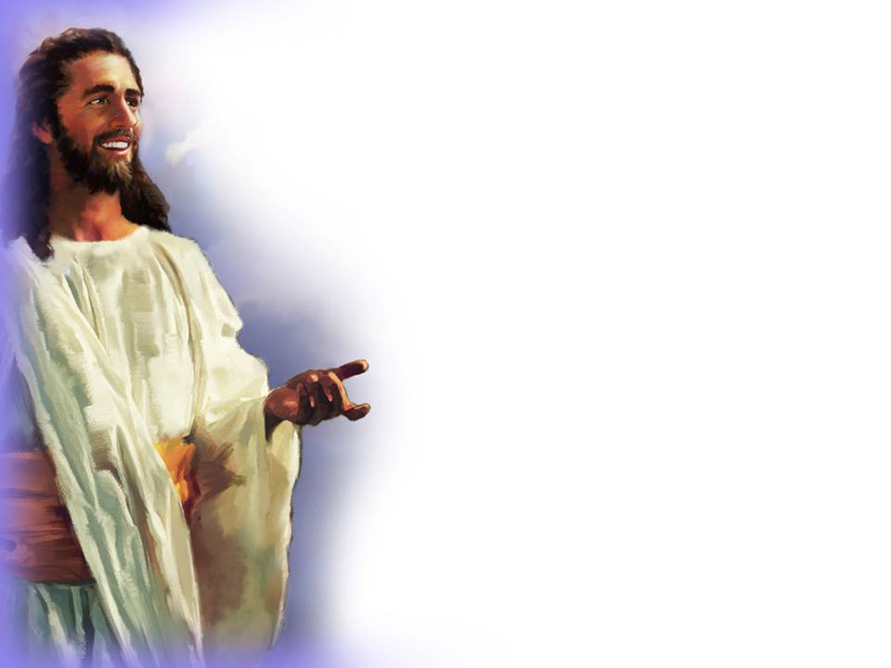
Janji Allah
“Ujilah Aku, firman TUHAN semesta alam, apakah Aku tidak membukakan bagimu tingkap-tingkap langit dan mencurahkan berkat kepadamu sampai berkelimpahan.
Maleaki 3:10

Slide 46
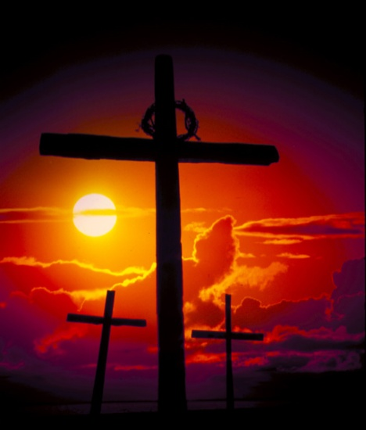
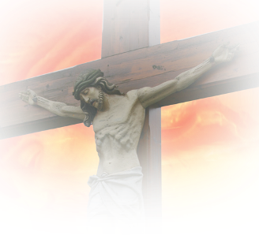
TUHAN MEMBERKATI

